Slide 1


Thứ sáu ngày 17 tháng 12 năm 2021
Toán
Chia cho số có hai chữ số (tiếp)

Slide 2


KHÁM PHÁ

Slide 3

a)10105 : 43 = ?
Chia theo thứ tự từ trái sang phải
10105
43
*101 chia 43 được 2, viết 2
1
5
0
2
3
5
2 × 3 bằng 6; 11 trừ 6 bằng 5, viết 5 nhớ 1;
2
1
5
2 × 4 bằng 8, thêm 1 bằng 9; 10 trừ 9 bằng 1, viết 1
0
0
*Hạ 0, được 150;
150 chia 43 được 3 , viết 3;
3 × 3 bằng 9; 10 trừ 9 bằng 1, viết 1, nhớ 1;
3 × 4 bằng 12; thêm 1 bằng 13, 15 trừ 13 bằng 2 viết 2,
Vậy 10105 : 43 = 235
*Hạ 5, được 215; 215 chia 43, được 5, viết 5
5 × 3 bằng 15, 15 trừ 15 bằng 0, viết 0 nhớ 1;
5 × 4 bằng 20, thêm 1 bằng 21; 21 trừ 21 bằng 0, viết 0

Slide 4
*Cách ước lượng thương trong các lần chia
10105
43
1
5
0
* 101 : 43 có thể ước lượng bằng cách lấy 10 : 4= 2 (dư 2)
2
3
5
2
1
5
* 150 : 43 có thể ước lượng bằng cách lấy 15 : 4= 3 (dư 3)
0
0
* 215 : 43 có thể ước lượng bằng cách lấy 21 : 4 = 5 (dư 1)

Slide 5
a) Ví dụ 2: 26345 : 35 = ?
Chia theo thứ tự từ trái sang phải
*263 chia 35 được 7, viết 7;
26345
35
7 nhân 5 bằng 35, 43 trừ 35 bằng 8, viết 8 nhớ 4;
4
8
1
7
5
2
7 nhân 3 bằng 21, thêm 4 bằng 25; 26 trừ 25 bằng 1, viết 1
0
9
5
* Hạ 4, được 184; 184 chia 35 được 5, viết 5
2
5
5 nhân 5 bằng 25, 34 trừ 25 bằng 9, viết 9 nhớ 3;
5 nhân 3 bằng 15, thêm 3 bằng 18; 18 trừ 18 bằng 0, viết 0.
*Hạ 5, được 95; 95 chia 35 được 2, viết 2
2 nhân 5 bằng 10; 15 trừ 10 bằng 5, viết 5 nhớ 1;
2 nhân 3 bằng 6, thêm 1 bằng 7; 9 trừ 7 bằng 2, viết 2

Slide 6
a) Ví dụ 2: 26345 : 35 = ?
26345
35
*Cách ước lượng thương trong các lần chia
4
8
1
7
5
2
0
* 263 : 35 có thể ước lượng bằng cách lấy 26:3= 8 ( dư 2)
9
5
2
Hoặc làm tròn rồi lấy 30: 4 = 7(dư 2)
5
* 184 : 35 có thể ước lượng bằng cách lấy 18:3= 6
Hoặc làm tròn rồi lấy 20 : 4 = 5
* 95 : 35 có thể ước lượng bằng cách lấy 9:3= 3
Hoặc làm tròn rồi lấy 10 : 4 = 2 (dư 2)

Slide 7
10105
43
26345
35
1
5
0
4
8
2
3
5
1
7
5
2
2
1
5
0
9
5
0
2
0
5
Vậy : 10105 : 43 = 235
Vậy: 26345 : 35 = 752 ( dư 25 )
* Khi thực hiện phép chia ta cần chú ý:
Đặt tính rồi chia theo thứ tự từ trái sang phải.
Số dư bao giờ cũng nhỏ hơn số chia.

Slide 8
TRẢI
NGHIỆM

Slide 9
Bài 1: Đặt tính rồi tính:
a) 23576 : 56 b) 18510 : 15
31628 : 48 42546 : 37
18510 15
35 1234
51
60
0
42546 37
55 1149
184
366
33
23576 56
117 421
56
0
31628 48
282 658
428
44

Slide 10

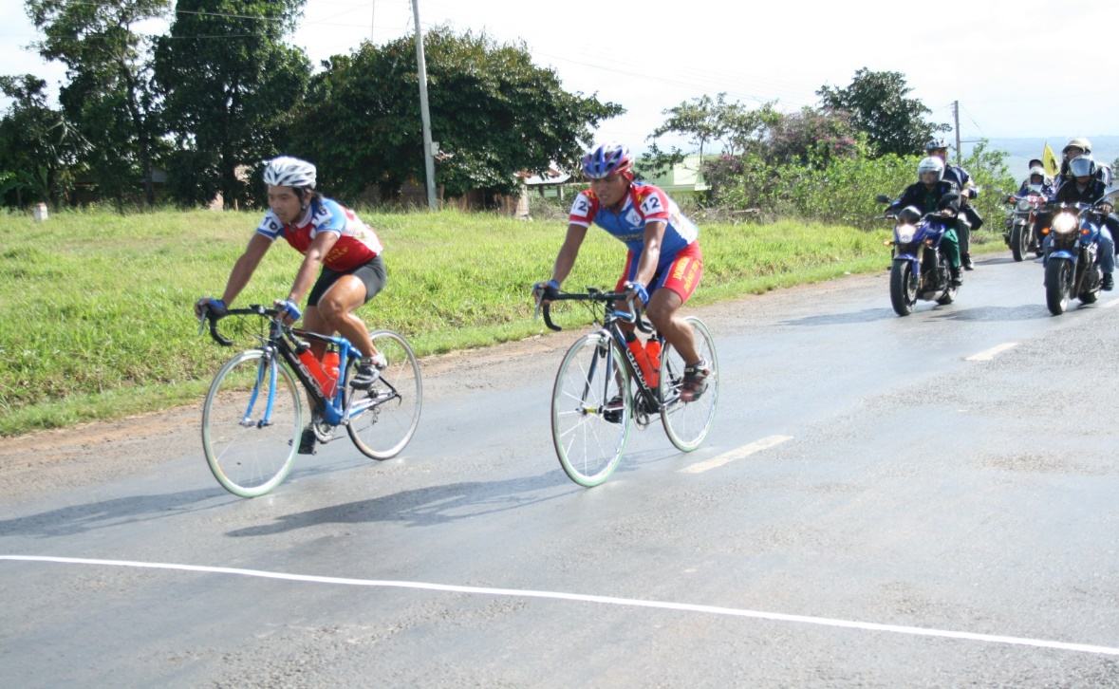
Bài 2: Một vận động viên đua xe đạp trong 1 giờ 15 phút đi được 38km 400m. Hỏi trung bình mỗi phút người đó đi được bao nhiêu mét?
Tóm tắt: 1 giờ 15 phút: 38km 400m
1 phút:…… m?
Bài giải:
Đổi: 1 giờ 15 phút = 75 phút.
38km 400m = 38400m.
Trung bình mỗi phút người đó đi đượcsố phút là:
38400 : 75 = 512 (m)
Đáp số: 512m

Slide 11
CỦNG CỐ

Slide 12
Bài 1: Tìm số chia: biết số bị chia là 53, thương là 5; số dư lớn nhất có thể ?
Bài 2: Phép chia cho 34; số dư lớn nhất là bao nhiêu ?

Slide 13


CHÚC CÁC CON HỌC TỐT

